Slide 1

ROBOTICA
LSTI Gerardo A. Ramírez
Contacto: rmzgerardo87@gmail.com

Slide 2

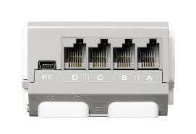
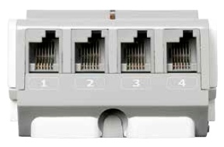
Practica 1 Motores y bucles
Para esta practica, tenemos que saber como mover los motores de nuestro robot Lego EV3.
Recordemos que nuestro bloque de EV3 cuenta con 4 puertos para sensores, señalados con números (1, 2, 3 y 4) y otros 4 para motores, los cuales están señalados con letras (A, B, C y D)

Slide 3
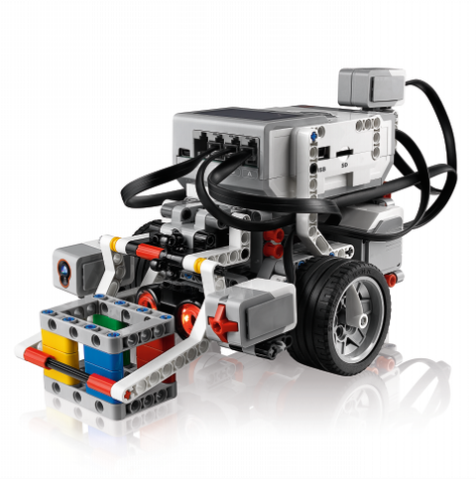
Practica 1 Motores y bucles
Nos aseguramos que tengamos conectados dos motores grandes en los puertos A y C de nuestro bloque en el modelo básico ‘Educational’ y debemos cumplir los siguientes requisitos:
Avanzar hacia el frente durante 2 segundos
Girar a la izquierda
Avanzar en reversa
Condiciones:
Usar funciones (void)
Nombrar las funciones con un nombre que se le relacione a su actividad
Realizar el código con y sin parámetros.
Utilizar bucle for o while

